Slide 1
ALU Factorial + Register File
이준형

Slide 2
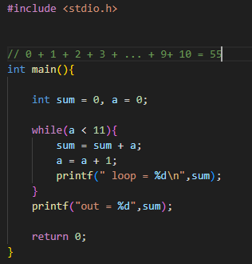
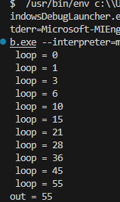
1. C언어 설계
- 결과

Slide 3
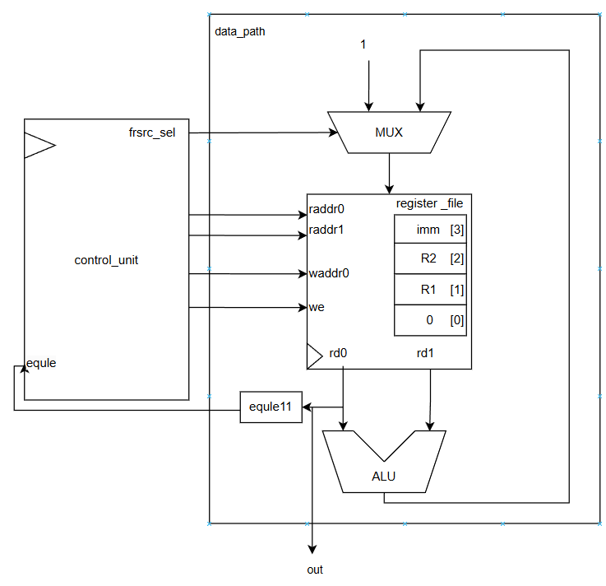
2. DATAPATH 설계
Register_file 기반 data_path 설계
Control unit 통제하에 write,read 동작
Rd0,rd1은 ALU 연산을 거쳐 MUX로 신호 전달
MUX는 상수 1과 ALU연산 중 하나을 register file에 write할 수 있게 동작
Equle11은 while문의 조건과 같이 (a == 11)시 신호 발생
Out은 rd0로 출력

Slide 4
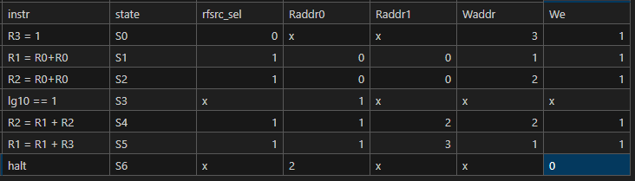
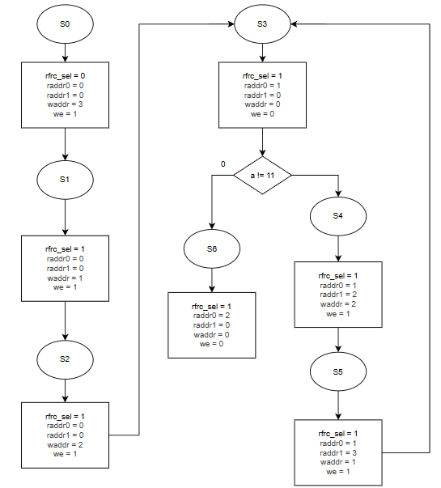
3. ASM 차트
S0 : 상수 1 저장
S1 : a = 0;
S2 : sum = 0;
S3 : while(a<11)
S4 : sum = sum + a;
S5 : a = a + 1;
S6 : printf(sum);

Slide 5
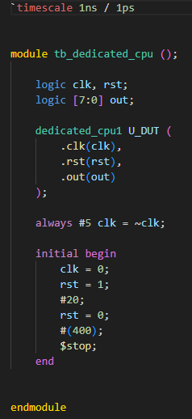
4. simulation - 시나리오
입력 이 존재하지 않기 때문에 dataflow를 보며 분석 예정
모듈이 동작하는 시간을 고려하여 충분한 delay 후 stop발생함
3state * 10 + (11cycle * 3 state)*10 + 여유시간
= 400 delay

Slide 6
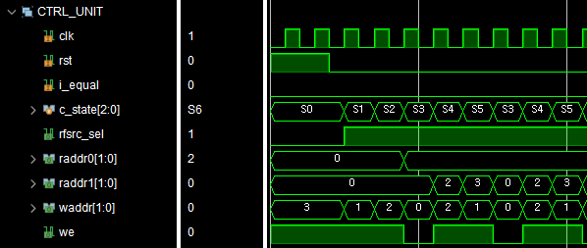
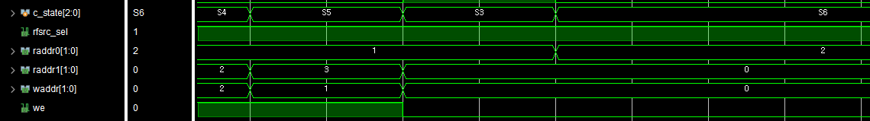
4. simulation
0 ➔ 1
1
Write
각 state의 control 신호가 정확히 출력되는 지 확인

Slide 7
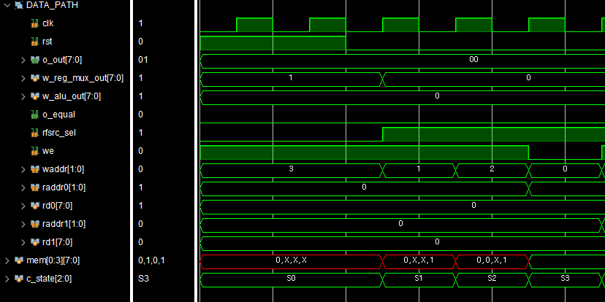
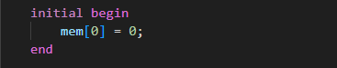
4. simulation
Data path
0,0,0,1
Ctrlunit
Mem 기준(mem[0]는 초기값 0으로 설정)
S0 : (write) mem[3] = 1
S1 : (write) mem[1] = 0
S2 : (write) mem[2] = 0

Slide 8
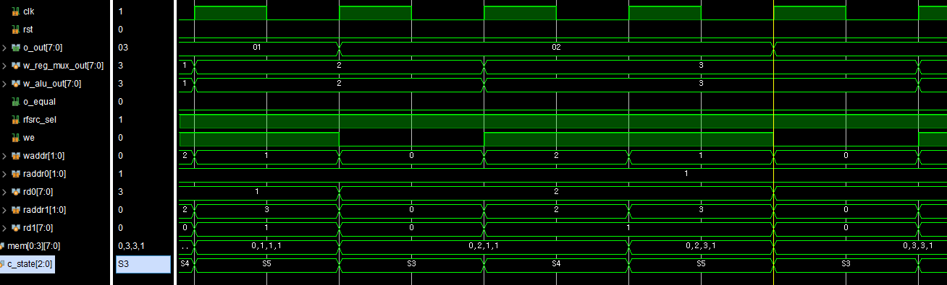
4. simulation
Data path
2
3
3
2
2
1
1
Ctrlunit
3번째 loop 도는 상황
Dataflow : mem(R1,R2) ➔ ALU(w_alu_out) ➔ MUX(w_reg_mux_out)
S3 : (read) out ⬅ rd0 ⬅ mem[1](2)
S4 : (read & write) mem[2] = mem[1](2) + mem[2](1)
S5 : (read & write) mem[1] = mem[1](2) + mem[3](1)

Slide 9
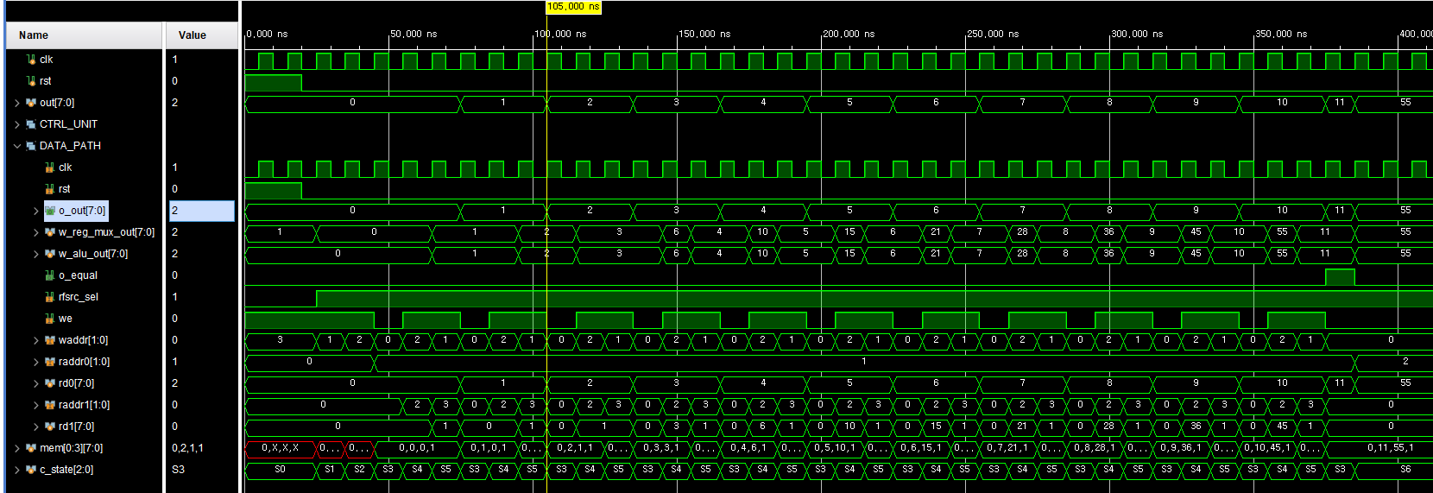
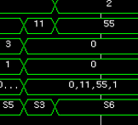
4. simulation
1. Top modul의 출력 out은 C code의 변수 a값이 0 ~11까지 순차 출력 되는 것을 확인
2. S3 : (rd0 == 11)이기 때문에 S3 ➔ S6 이동
3. 최종 출력 55 확인

